Slide 1
特征生成
张严辞
四川大学计算机学院

Slide 2
数学回顾：正交矩阵
实数正交矩阵是方块矩阵Q，它的转置矩阵是它的逆矩阵

Slide 3
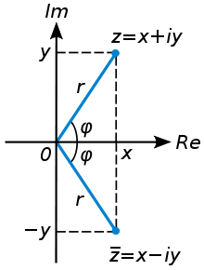
数学回顾：共轭复数
复数的共轭是对虚部变号的运算
复数 的共轭是

Slide 4
数学回顾：共轭转置
矩阵A的共轭转置A^{H} 定义为
或
如果A的元素是实数，则A的共轭转置于其转置相等
(AB)^{H}=B^{H}A^{H}
(A^{H})^{H}=A
A^{H}的特征值是A的特征值的复共轭
<Ax,y> = <x, A^{H}y>

Slide 5
数学回顾：酋矩阵
满足如下条件的nxn复矩阵A称为酋矩阵
若酉矩阵的元素都是实数，其即为正交矩阵

Slide 6
数学回顾：酋矩阵的性质
(AB)^{H}=B^{H}A^{H}
(A^{H})^{H}=A
A^{H}的特征值是A的特征值的复共轭
<Ax,y> = <x, A^{H}y>
酉矩阵行列式的值为1
酋矩阵的列向量构成内积空间C^{n}上的一组正交基

Slide 7
数学回顾：特征值和特征向量
方阵A的特征向量v定义为：
λ为v对应的特征值
特征值是如下方程的解
矩阵的迹：
矩阵对应的行列式的值：

Slide 8
特征生成：线性变换
减少特征向量维数并尽量保存分类信息
新的特征向量仍然可以“准确表达”原始数据
在最小二乘意义下，通过新特征向量可以以较小误差重建原始特征向量
以类可分性来衡量“准确表达”
生成新特征向量的一种基本方法：线性组合原始特征向量

Slide 9
线性变换基本思想
原始的D维特征向量x
通过 变换矩阵A将x转换为新的特征向量y
如何选择变换矩阵A，使得M可以尽量小而有保留尽可能多的分类信息
根据新特征向量y重建x：
X_{appr}相对于x可以保留尽量多的分类信息

Slide 10
基本向量
原始N维特征：x^{T}=[x(0),…,x(N-1)]
给定一个 酋矩阵A，将x变换为y：
其中a_{i}是A的列向量，称为变换的基本向量
y的元素y(i)是x在这些基本向量上的投影
Notes:
1、H为Hermitian运算，是一个复共轭和转置运算
2、如果矩阵A的逆能与A的Hermitian运算，则A为单位矩阵，如果矩阵A的逆等于A的转置矩阵，则A为正交矩阵

Slide 11
基本矩阵 1/4
输入的集合是一个 的2D序列X(j,j)
可以定义一个N²维向量
变换这个N²维向量需要一个 变换矩阵
变换的计算量为 ☹
Notes:
N² x N²的平方矩阵A和一个N² x 1的向量x相乘运算是O(N⁴)阶

Slide 12
基本矩阵 2/4
假设U,V是 酋矩阵，X的变换矩阵Y定义为
变换的计算量减少为
其中u_{i},v_{j}分别是U，V的列向量
X表示为N²个基本矩阵A_{ij}

Slide 13
基本矩阵 3/4
若Y是对角矩阵，基本矩阵的数目减少到N个
Y的元素Y(i,j)可以看做X在基本矩阵上的投影
其中矩阵的内积定义为

Slide 14
基本矩阵 4/4
形式的变换可以看做一系列连续的一维变换
先对X的列向量进行变换
然后对行向量进行变换

Slide 15
例子
给定图像X和正交变换矩阵U
变换图像
对应基本矩阵是
可通过内积 验证Y元素

Slide 16
KL变换
新的特征之间最好是不相关，可以避免冗余信息
E[y(i)y(j)]＝0
如何设计变换矩阵来实现这个目标？
假设x的均值为0，即E[x]=0
y的相关矩阵为
R_{x}为对称矩阵，其特征向量互相垂直
如果A的列向量选取为R_{x}的特征向量，则R_{y}为对角矩阵

Slide 17
均方误差意义下的逼近
原始的N维向量x可以表示为基本向量的线性组合
从原始的N个基本向量中选择m个构成m维子空间
使用 代替x的均方误差为：
选取R_{x}最大的m个特征值对应的特征向量构成A，使得均方误差最小，即PCA方法

Slide 18
PCA
线性变换
把数据变换到一个新的坐标系统中，使得任何数据投影的第i大方差在第i个坐标（称为第i主成分
减少数据集维数的同时保持对方差贡献最大的特征
完全无参数限制（优点？缺点？）
线性代数最有价值的结果之一

Slide 19
PCA的假设和限制
线性假设
使用均值和方差进行统计分析
使用均值和方差进行的概率分布描述只限于指数模型（如高斯分布）
大方差方向具有较大重要性
不一定产生最优分类结果
主元正交

Slide 20
求解
输入样本数据
零均值化样本数据 后得到 ，满足
得到样本数据 的相关矩阵C
求解相关矩阵C的最大特征值
对应的特征向量即为所求方向w

Slide 21
例子
样本向量x的相关矩阵为
对称且满足PCA样本相关矩阵的条件，其特征值为
。 对应的特征向量为
向量 均可作为样本向量x投影主方向。

Slide 22
PCA的应用
数据压缩与编码
模式识别
图像处理（KL变换）
人脸识别
高分辨率频谱分析等

Slide 23
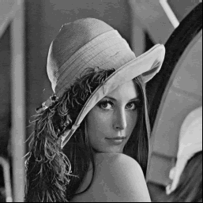
基于PCA的图像压缩 1／6
图像的压缩与重建
目标：用较少的特征来表示图像，达到压缩（重建）的目的
输入：512x512的Lena图像
输出：图像特征

Slide 24

基于PCA的图像压缩 2／6
将Lena图像分割成不重叠的4096个8x8的像素块，各像素块转换为一列向量，则图像变成64x4096的数据矩阵A

Slide 25
基于PCA的图像压缩 3／6
对数据矩阵A进行均值化并求其协方差（相关）矩阵C
求解矩阵C最大的特征值及其对应的特征向量w
用均值向量和特征向量w对图像得到压缩后的特征表示
压缩比率为

Slide 26
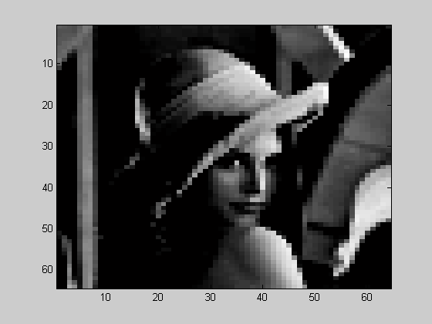
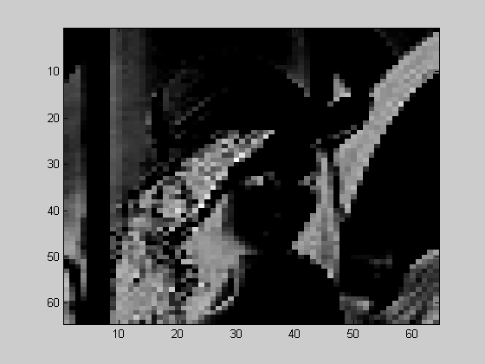
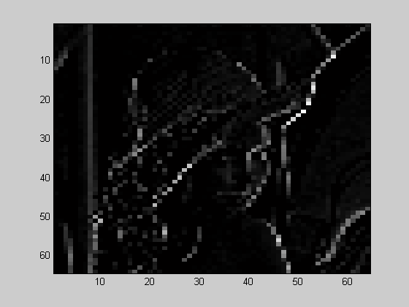
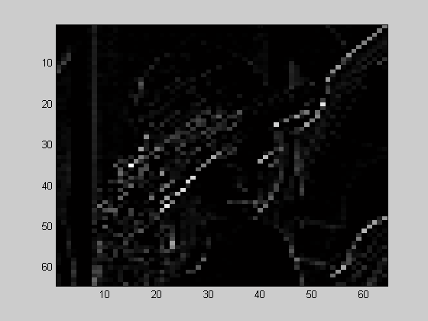
基于PCA的图像压缩 4／6
前4个最大主成分压缩结果如右图所示

Slide 27
基于PCA的图像压缩 5／6
压缩
重建
用PCA 方法得到主成分 w

Slide 28
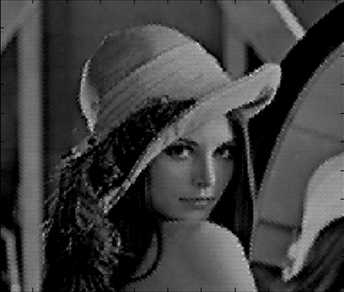
基于PCA的图像压缩 6／6
用压缩后的Lena图像特征 来进行重建，重建结果为
原图 重建图

Slide 29







基于PCA的人脸识别 1／8
假设训练集有200个样本，由灰度图组成，每个样本大小为M*N
训练样本矩阵：
其中向量x_{i}为由第i个图像的每一列向量堆叠成一列的MN维列向量

Slide 30
基于PCA的人脸识别 2／8
计算平均脸
计算每一张人脸与平均脸的差值

Slide 31
基于PCA的人脸识别 3／8
构建协方差矩阵

Slide 32
基于PCA的人脸识别 4／8
求协方差矩阵的特征值和特征向量，构造特征脸空间
根据特征值的贡献率选取前p个最大特征向量及其对应的特征向量
贡献率是指选取的特征值的和与占所有特征值的和比，即：

Slide 33
基于PCA的人脸识别 5／8
一般取 即使训练样本在前p个特征向量集上的投影有99%的能量
由选出的特征值对应的特征向量构成“特征脸”空间
将每一幅人脸与平均脸的差值脸矢量投影到“特征脸”空间

Slide 34
基于PCA的人脸识别 6／8
将待识别的人脸图像 与平均脸的差值脸投影到特征脸空间
定义阈值

Slide 35
基于PCA的人脸识别 7／8
采用欧式距离来计算 与每个人脸的距离
为了区分人脸和非人脸，还需要计算原始图像 与由特征脸空间重建的图像 之间的距离

Slide 36
基于PCA的人脸识别 8／8
若 ，输入图像不是人脸
若
若 ,输入图像为未知人脸
输入图像为最小 对应的人脸

Slide 37
奇异值分解(SVD)
将秩为r的 矩阵 X 的奇异值分解为
,
其中 是X^{H}X的非零特征值
U,V是 和 的酋矩阵
Ui,vi分别是U,V的列向量，且等于XX^{H}和X^{H}X非零特征值对应的特征向量

Slide 38
奇异值分解(SVD)
奇异值分解矩阵
求 的特征值为 ， ，其对应的特征向量为
，
的特征值与 相同，其对应的特征向量为
，
SVD分解结果为

Slide 39
基于SVD的维数缩减
X的SVD：
使用k (k<r) 个项来模拟X
选择k个最大特征值可以使得下式取得最小值

